Slide 1


Participante: Luis Ramon Reyes Volquez
Facilitador: Kevin Feliz Henríquez
Técnico: Ciberseguridad
Módulo: Instalación y seguridad de Windows Server
Actividad: Instalación de Windows Server 2019 (GUI)
Descripción: Este es un paso a paso de como instalar el WS 2019 con entornos gráficos.
Link de GitHub: https://github.com/elchecho3000-blip/Ciberseguridad-bootcamp/tree/main/Windows-Server

Slide 2
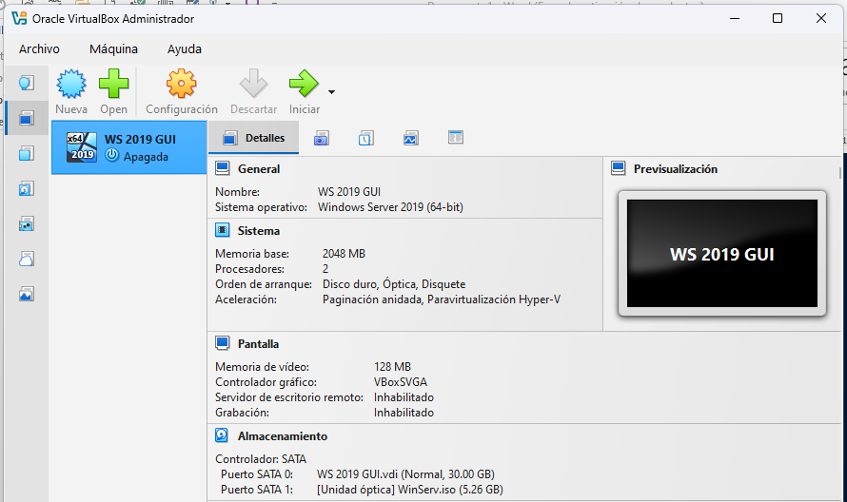
Luego de crear la máquina virtual la iniciamos seleccionándola y luego cliqueamos en “Iniciar”.

Slide 3
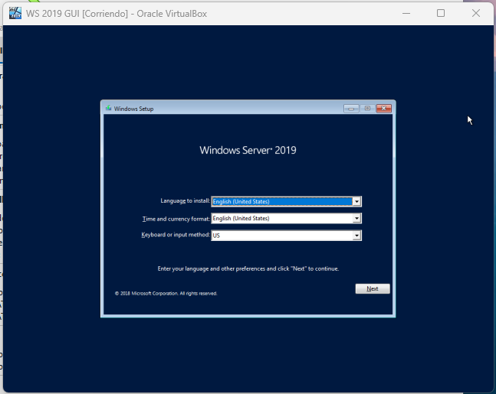
Luego de cargar nos aparecerá esta ventana en la cual podemos modificar el idioma, hora y estilo de teclado, modificamos lo deseado y clickeamos en “next”.

Slide 4
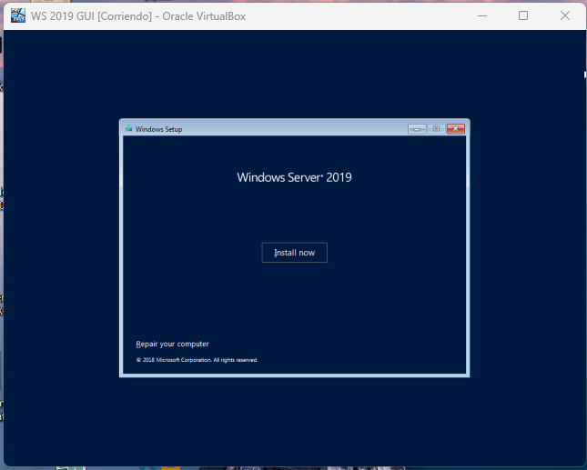
En esta ventana presionamos “Install now”.

Slide 5
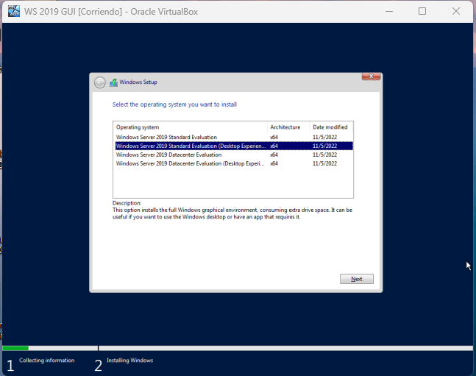
Como queremos instalar la versión con entorno grafico elegimos la versión “Standard Evalution (Desktop Experience)” y luego “Next”.

Slide 6
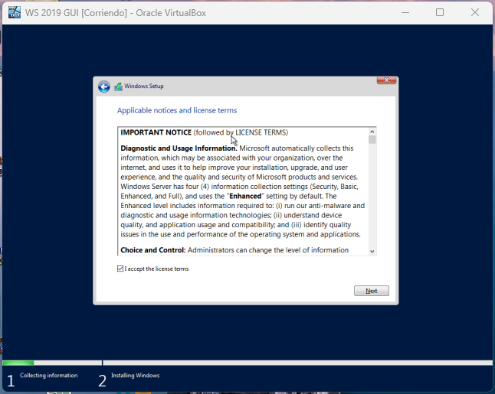
Marcamos la casilla “I accept the license terms”.

Slide 7
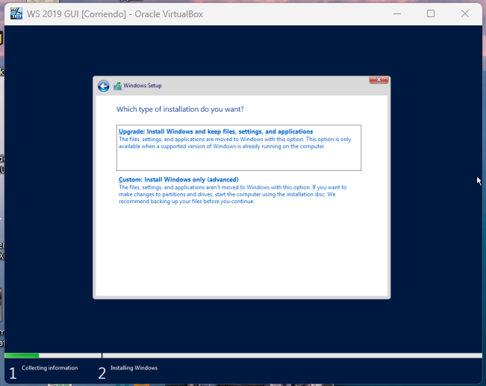
Luego seleccionamos la opción “Custom”.

Slide 8
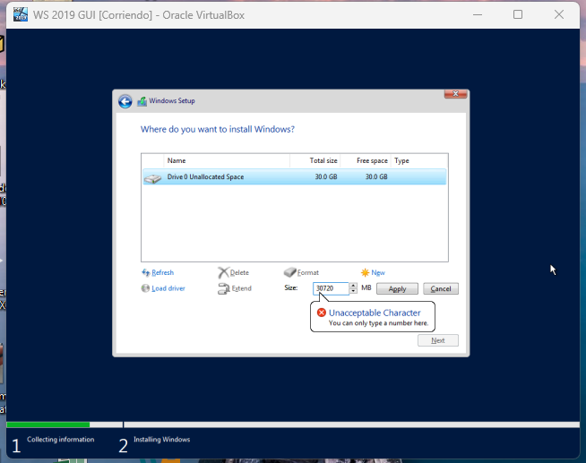
En la ventana siguiente seleccionamos la unidad donde se instalará y le asignamos la cantidad de memoria que utilizaremos, clickeamos en “Apply” y luego en “Next”.

Slide 9
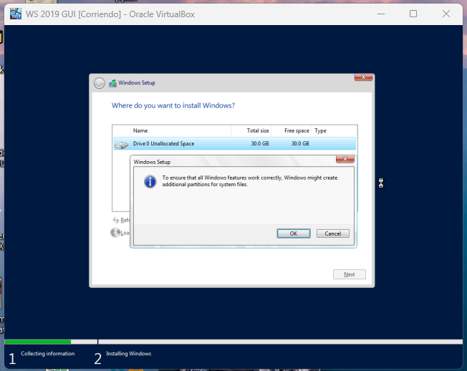
En este cuadro clickeamos en “Ok”.

Slide 10
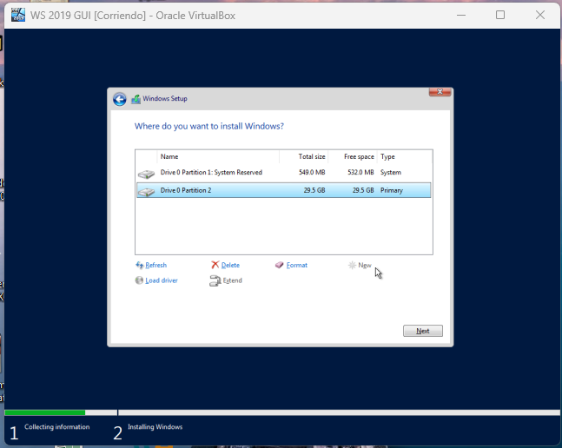
Luego se creará otra unidad, seleccionaremos la que tenga mayor cantidad de tamaño y clickeamos en “Next”.

Slide 11
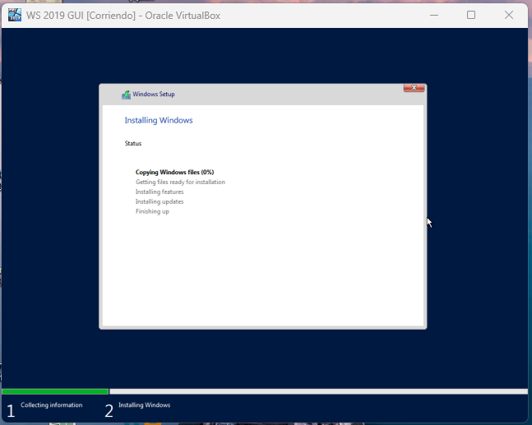
Esperamos a que termine la instalación.

Slide 12
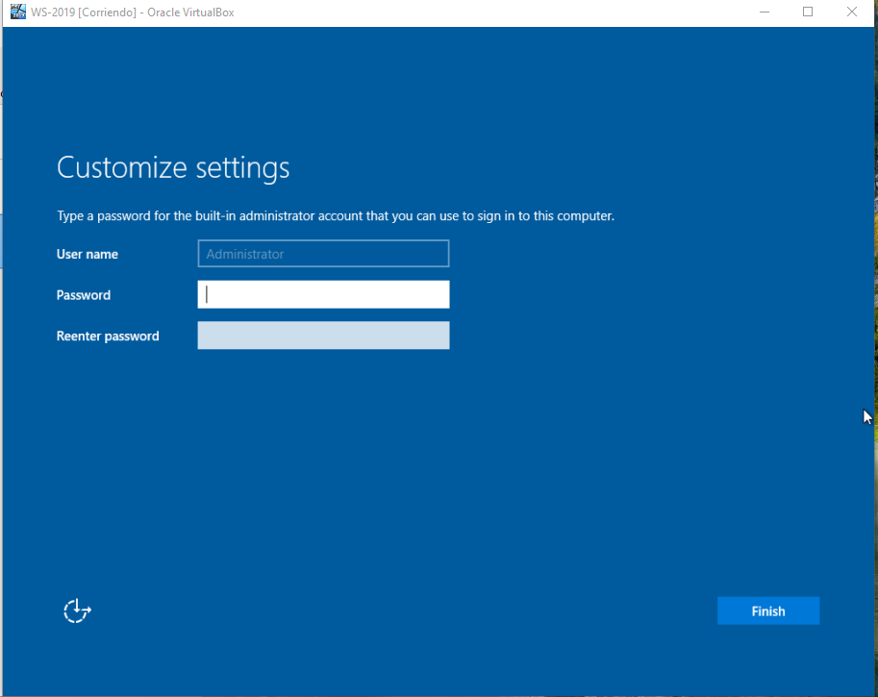
Luego de terminar la instalación se reiniciará y aparecerá esta pantalla en la cual tendremos que colocar una contraseña (la cual no puede ser sencilla), repetirla y luego clickear en “Finish”.

Slide 13
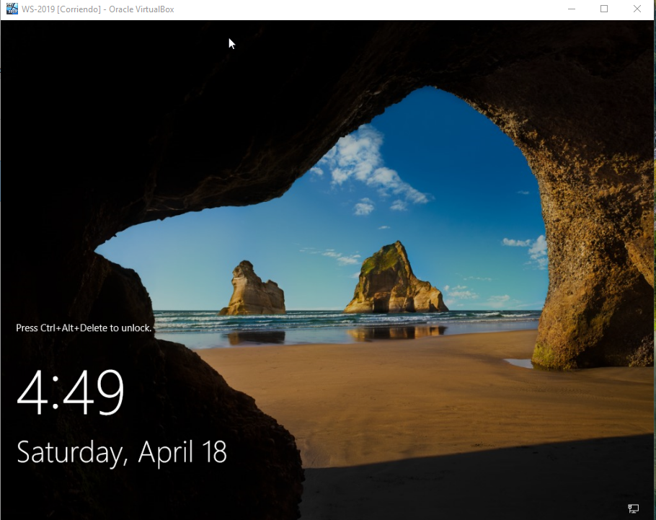
Con esto ya tenemos todo listo para utilizar nuestro Windows Server. Para salir de la pantalla de inicio presionamos “Ctrl+Alt+Del”.

Slide 14
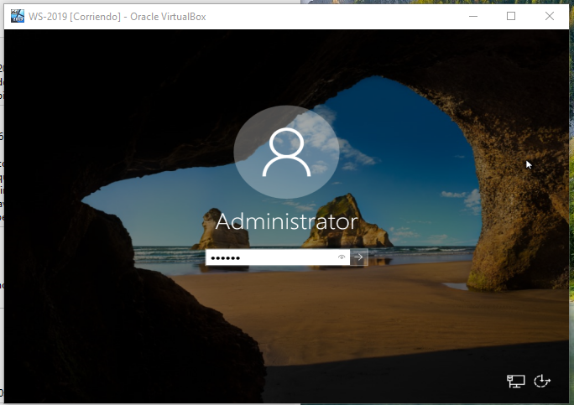
Ingresamos la contraseña antes escrita.

Slide 15
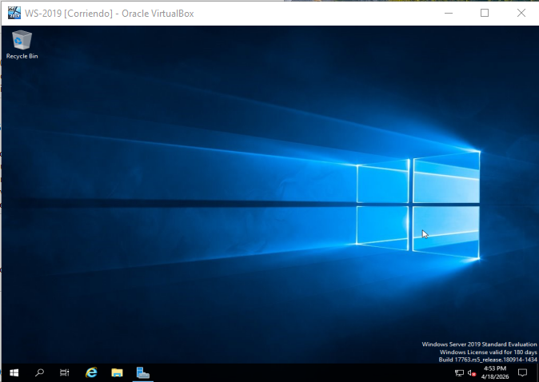
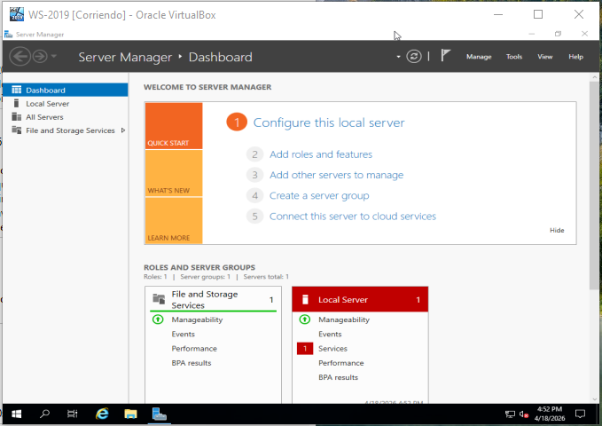
Y listo, ya estamos en el escritorio de Windows Server y también podemos observar el Service Manager.

Slide 16
En esta practica pude aprender a instalar el Windows Server 2019 GUI (con entorno grafico) a través de Virtual Box, también a establecer los requisitos mínimos para hacer funcionar dicha instalación.

